Slide 1
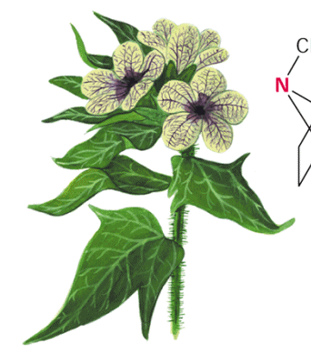
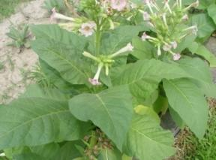
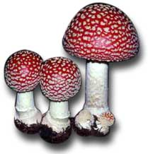
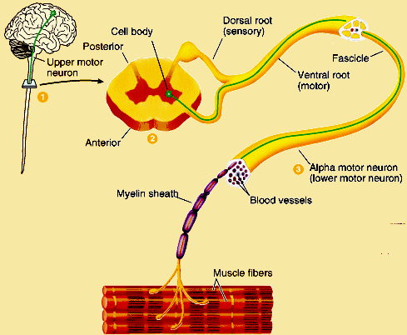
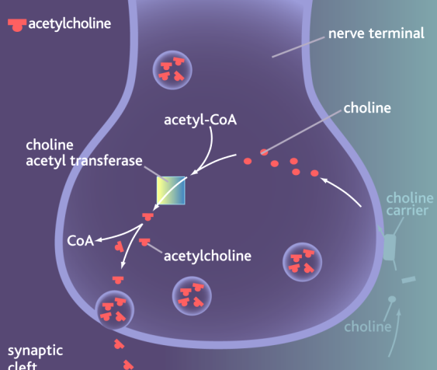
Физиология ЦНС
Курс лекций для студентов-
психологов (дневн. отд., МГУ)
Лектор: к.б.н. Тарасова Е.О.
Лекция 5. Ацетилхолин (Ацх), его синтез. Никотиновые и мускариновые рецепторы, их антагонисты. Нервно-мышечный синапс. Роль Ацх в ВНС и ЦНС. Никотиновая зависимость.
Ацх-эстераза и ее блокаторы.

Slide 2
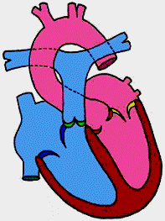
СИНАПС
Представление о синапсе сформулировано Чарльзом Шеррингтоном (Ch. Sherrington) в 1897 г. на основе изучения нервно-мышечных контактов.
АЦЕТИЛХОЛИН (Ацх)
Первый открытый медиатор; в ходе изучения эффектов Ацх Отто Лёви (O. Löwi) сформулировал идею химического синапса (1921 г.).
Суть опытов О. Лёви: жидкость, окружавшая изолированное сердце при раздражении блуждающего либо симпатического нерва, действует на другое изолированное сердце
(в жидкости – факторы, тормозящие либо усиливающие сердцебиения, т.е. ацетилхолин и норадреналин).
Блуждающий нерв
Симпатический нерв

Slide 3
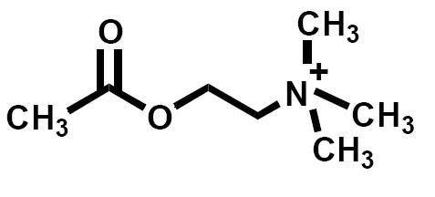
АЦЕТИЛХОЛИН
Сначала была доказана его роль в работе ВНС (вегетативной нервной системы), затем – нервно-мышечных синапсов, позже – ЦНС (центральной нервной системы).
В 1936 г. Отто Лёви и Генри Дейл (H. Dale) получили Ноб. Пр. за «открытие химического механизма синаптической передачи».
Какой он – АЦЕТИЛХОЛИН ?
«Ацетил» – остаток уксусной кислоты СН₃-СООН
«Холин» – атом азота N, с которым соединены три группы -СН₃ и одна группа этилового спирта
-СН₂-СН₂-ОН
Блуждающий нерв
Симпатический нерв

Slide 4
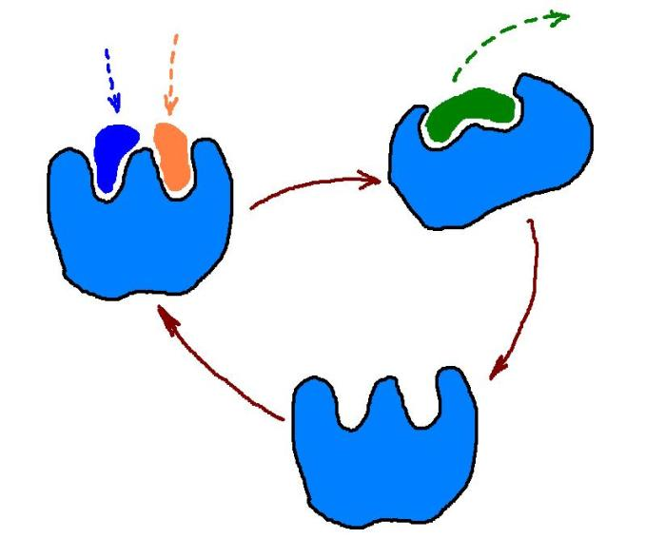
П1
П2
Мед
П1 – остаток уксусной кислоты, сое-диненный с коферментом А (СоА).
П2 – холин («витаминоид»: полу-чаем только с пищей).
Мед – ацетилхолин (Ацх); фермент: холин ацетил-трансфераза.
Синтез – в пресинаптическом окон-чании, после чего Ацх переносится внутрь везикул и готов к экзоцитозу.
2
АТФ
1
3
«Ацетил» – остаток уксусной кислоты СН₃-СООН
«Холин» – атом азота N, с которым соединены три группы -СН₃ и одна группа этилового спирта
-СН₂-СН₂-ОН
Блуждающий нерв
Симпатический нерв

Slide 5
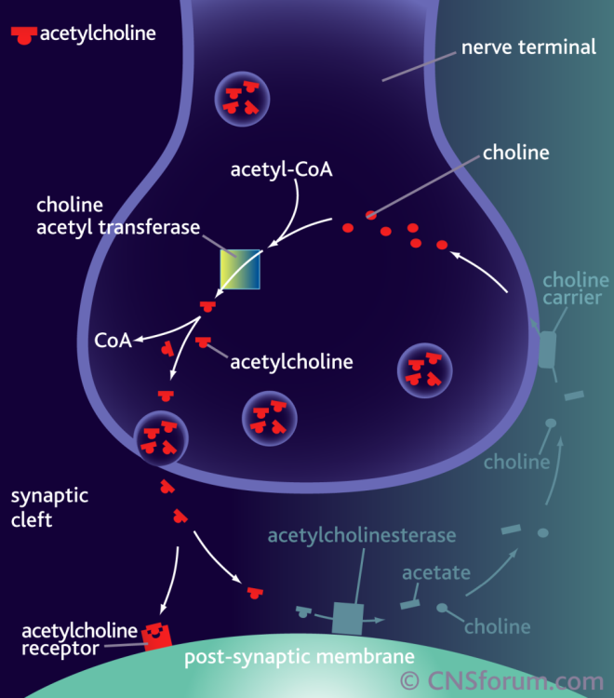
П1 – остаток уксусной кислоты, сое-диненный с коферментом А (СоА).
П2 – холин («витаминоид»: полу-чаем только с пищей).
Мед – ацетилхолин (Ацх); фермент: холин ацетил-трансфераза.
Синтез – в пресинаптическом окон-чании, после чего Ацх переносится внутрь везикул и готов к экзоцитозу.
Ацх
пресинапти-
ческое
окончание
ацетил-СоА
холин
холин ацетил-
трансфераза
Ацх
Появление ПД запускает выброс Ацх в синаптическую щель, после чего он действует на рецепторы постсинаптической мембраны.
синапти-
ческая
щель
Известны 2 типа рецепторов к Ацх:
первый из них реагирует на Ацх и агонист никотин (токсин табака);
второй реагирует на Ацх и агонист мускарин (токсин мухомора).
рецептор
Ацх

Slide 6
Как может один и тот же медиатор действовать
на несколько типов рецепторов?
Как правило, это означает, что медиатор («ключ») разными частями своей молекулы соединяется с разными активными центрами рецепторов.
медиатор
рецептор 1-го типа
рецептор 2-го типа
Но если активные центры рецепторов разные, то агонисты и антагонисты также будут различаться. Классический антагонист Ацх-рецепторов первого типа («никотиновых») – курарин; классический антагонист Ацх-рецепторов
второго типа («мускариновых») – атропин
(курарин и атропин – Ацх-подобные растит. токсины).
Известны 2 типа рецепторов к Ацх:
первый из них реагирует на Ацх и агонист никотин (токсин табака);
второй реагирует на Ацх и агонист мускарин (токсин мухомора).

Slide 7
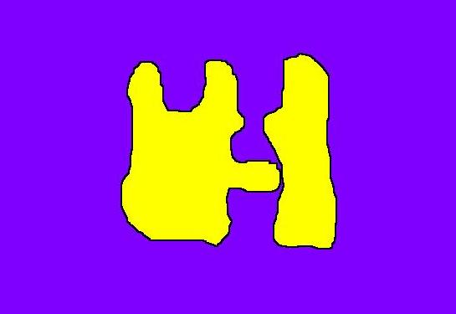
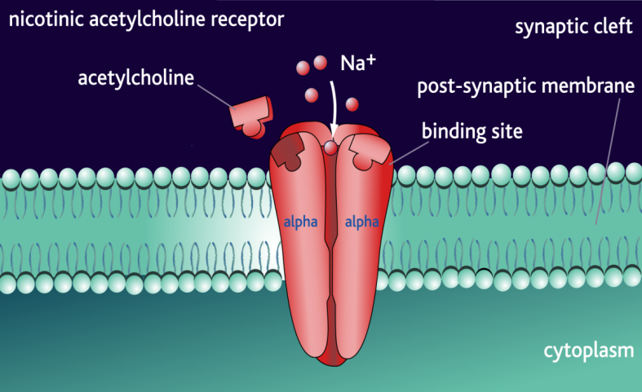
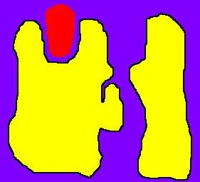
Никотиновый рецептор:
ионотропный («быстрый»)
всегда генерирует ВПСП (вход Na⁺)
пример: нервно-мышечные синапсы
Ацх
синаптическая щель
ацетилхолин
постсинаптическая
мембрана
активный центр
(их 2)
вход Na⁺
цитоплазма
Но если активные центры рецепторов разные, то агонисты и антагонисты также будут различаться. Классический антагонист Ацх-рецепторов первого типа («никотиновых») – курарин; классический антагонист Ацх-рецепторов
второго типа («мускариновых») – атропин
(курарин и атропин – Ацх-подобные растит. токсины).

Slide 8
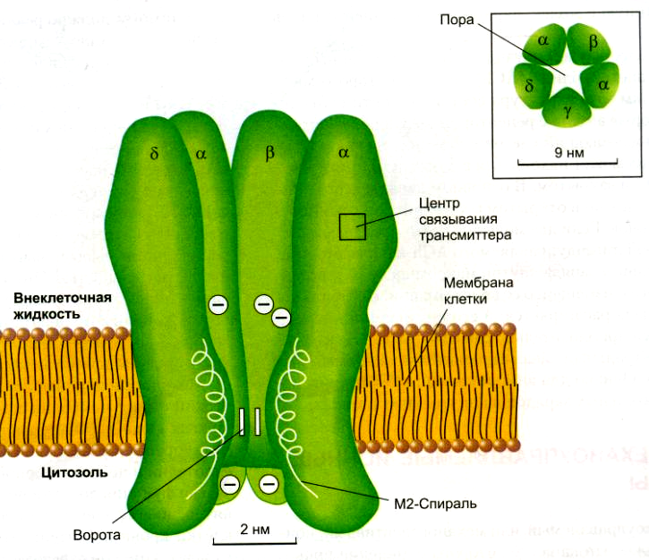
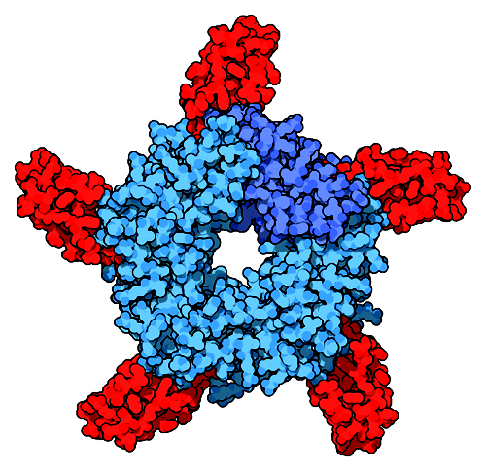
Никотиновый рецептор:
ионотропный («быстрый»)
всегда генерирует ВПСП (вход Na⁺)
пример: нервно-мышечные синапсы
состоит из 5 белковых молекул-субъединиц (чаще всего: 2α+β+γ+δ; расположены по кругу и образуют пору).
пóра
(отверстие
канала)
синаптическая щель
ацетилхолин
постсинаптическая
мембрана
активный центр
(их 2)
активный
центр
постсинаптическая
мембрана
цитоплазма
пропускает, кроме Na⁺, ионы К⁺ и, гораздо сла-бее, Са²⁺ (в реальных условиях доминирует вход Na⁺ ); ионы Cl⁻ оттал-киваются отрицат. заря-дами на стенках поры.
белковая спираль
(основа створки, за-
пирающей ворота)
«ворота»
антагонисты: курарин, альфа-нейротоксин яда кобры.

Slide 9
Мускариновый рецептор:
метаботропный (через G-белки и вторичные посредники);
медиатор
медиатор
Где «работает» ацетилхолин?
в нервно-мышечных синапсах
в вегетативной нервной системе
медиатор интернейронов головного мозга (ГМ)
рецептор
фермент,
синтези-
рующий
ВтП
рецептор
хемо-
чувстви-
тельный
ионный
канал
реакции
нейрона
G-белок
G-белок
ВПСП
или
ТПСП
ВтП
могут возникать ТПСП либо ВПСП: как правило, через воздейс-твие на хемочувствительные К⁺-каналы (откр. либо закр.);
пропускает, кроме Na⁺, ионы К⁺ и, гораздо сла-бее, Са²⁺ (в реальных условиях доминирует вход Na⁺ ); ионы Cl⁻ оттал-киваются отрицат. заря-дами на стенках поры.
пример: синапсы, образуемые нейронами парасимпатической системы (торможение либо активация работы внутренних органов);
антагонисты: курарин, альфа-нейротоксин яда кобры.
часть эффектов – через ослабление активности Ca²⁺-каналов;
«классический» антагонист – атропин.

Slide 10



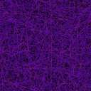
Аксоны нейронов ВНС (симпатических и парасимпатических) не контактируют напрямую с клетками внутренних органов; передача сигнала идет через дополнитель-ные нейроны вегетативных ганглиев.
Ацх-нейроны
в ГМ (около 5%)
Где «работает» ацетилхолин?
в нервно-мышечных синапсах
в вегетативной нервной системе
медиатор интернейронов головного мозга (ГМ)
Аксон мотонейрона обра-зует синапс с поперечно-полосатыми клетками скелетных мышц.
мото-
нейрон
Симпатич. ганглии: чаще
рядом со спинным мозгом
В итоге большинство органов получает два конкурирующих потока сигналов: от симпатич. и парасимпатич. систем
симпа-
тическ.
нейрон
пара-
симпа-
тическ.
нейрон
Парасимпатич.
ганглии: рядом с ор-
ганом или внутри него

Slide 11
Прежде, чем двигаться дальше, нужно кратко охарактеризовать строение и функции вегетативной нервной системы (ВНС).
ВНС – часть нервной системы, управляющая работой внутренних органов. Состоит из двух конкурирующих подсистем – симпатической и парасимпатической, каждая из которых включает центральные и периферические звенья.
Cимпатическая НС:
эрготропная функция (управляет органами в ситуациях затраты энергии: физич. и эмоц. нагрузка, стресс, бегство, нападение).
Парасимпатическая НС: трофотропная функция (управля-ет органами в ситуациях возоб-новления запасов энергии: отдых, восстановление сил, но не сон).
Симпатич. ганглии: чаще
рядом со спинным мозгом
В итоге большинство органов получает два конкурирующих потока сигналов: от симпатич. и парасимпатич. систем
Парасимпатич.
ганглии: рядом с ор-
ганом или внутри него

Slide 12
Таким образом, органы, активные во время стресса, возбуждает симпатическая система и тормозит парасимпатическая (пример: сердце).
Органы, обеспечивающие восстановление сил, напротив, возбуждает парасимпатическая система и тормозит
симпатическая (пример: все отделы и железы желудочно-кишечного тракта – ЖКТ).
Cимпатическая НС:
эрготропная функция (управляет органами в ситуациях затраты энергии: физич. и эмоц. нагрузка, стресс, бегство, нападение).
Парасимпатическая НС: трофотропная функция (управля-ет органами в ситуациях возоб-
новления запасов энергии: отдых, восстановление сил, но не сон).
сердце
симпати-
ческая НС
парасимпа-
тическая НС
ЖКТ
активация торможение

Slide 13
Таким образом, органы, активные во время стресса, возбуждает симпатическая система и тормозит парасимпатическая (пример: сердце).
Органы, обеспечивающие восстановление сил, напротив, возбуждает парасимпатическая система и тормозит симпатическая (пример: все отделы и железы желудочно-кишечного тракта – ЖКТ).
Анатомически две части ВНС разобщены: симпатич. нейроны лежат в боковых рогах сер. в-ва грудных и верхних поясничных сегментов спинного мозга; парасимпатич. – в крестцовых сегментах и в головном мозге.
сердце
симпати-
ческая НС
парасимпа-
тическая НС
ЖКТ
активация торможение

Slide 14
органы
головы
Анатомически две части ВНС разобщены: симпатич. нейроны лежат в боковых рогах сер. в-ва грудных и верхних поясничных сегментов спинного мозга; парасимпатич. – в крестцовых сегментах и в головном мозге.
органы
гр.кл.
Симп. НС
(4 «этажа»:
занимают грудные и
верхние
поясничные
сегменты)
органы
бр.п.
органы
таза
Все внутренние органы также можно разделить на 4 группы («этажа»): [1] органы головы (железы, мышцы зрачка и хрусталика)
[2] грудной клетки (сердце, бронхи) [3] брюшной полости (ЖКТ)
[4] органы таза (мочеполовая система, нижняя часть ЖКТ).
Кроме того, на всех «этажах» есть сосуды.

Slide 15
Основные эффекты:
конкурируют с пара-симпатич. + сужение большинства сосудов, потоотделение, выде-ление адреналина надпочечниками и др.
Парасимп. НС
(крестцовые
сегменты и ядра черепных нервов: III, VII, IX и, самый крупный, Х - блуждающий)
III, VII, IX
X
органы
головы
Основные эффекты:
снижение силы и час-тоты сердцебиений, снижение давления крови, активация всех отделов ЖКТ, сужение зрачка и бронхов.
органы
гр.кл.
Симп. НС
(4 «этажа»:
занимают грудные и
верхние
поясничные
сегменты)
органы
бр.п.
органы
таза
Все внутренние органы также можно разделить на 4 группы («этажа»): [1] органы головы (железы, мышцы зрачка и хрусталика)
[2] грудной клетки (сердце, бронхи) [3] брюшной полости (ЖКТ)
[4] органы таза (мочеполовая система, нижняя часть ЖКТ).
Кроме того, на всех «этажах» есть сосуды.

Slide 16
Вернемся к ацетилхолину (Ацх). Он является главным медиатором периферической НС.
Из представленных на рисунке пяти нейро-нов, образующих волокна периф. НС, четыре в качестве медиатора используют Ацх.
Ацх-нейроны
в ГМ (около 5%)
(1) мотонейрон
(2) симпатический пре-ганглионарный н.
(3) парасимпатический преганглионарный н.
(4) парасимпатический постганглионарный н.
1
мото-
нейрон
мышца
И лишь симпатический постганглионарный н-н (5) выделяет медиатор норадреналин.
2
5
симпа-
тическ.
нейрон
пара-
симпа-
тическ.
нейрон
(напр.,
мочевой
пузырь)
3
4
внутр.
орган
Notes:
15

Slide 17
Соответственно, из представленных на рисунке пяти синапсов в четырех идет экзоцитоз Ацх. При этом в трех случаях рецепторы никотиновые (в нервно-мышечном синапсе и ганглиях), в одном – мускариновые (парасимпатический на внутреннем органе).
Ацх-нейроны
в ГМ (около 5%)
В головном мозге присутствуют как никотиновые, так и мускариновые рецепторы.
Начнем с
нервно-
мышечного
синапса.
(1) мотонейрон
(2) симпатический пре-ганглионарный н.
(3) парасимпатический преганглионарный н.
(4) парасимпатический постганглионарный н.
1
Н
мото-
нейрон
мышца
И лишь симпатический постганглионарный н-н (5) выделяет медиатор норадреналин.
2
5
симпа-
тическ.
нейрон
Н
пара-
симпа-
тическ.
нейрон
(напр.,
мочевой
пузырь)
3
4
внутр.
орган
М
Н
Notes:
15

Slide 18
Соответственно, из представленных на рисунке пяти синапсов в четырех идет экзоцитоз Ацх. При этом в трех случаях рецепторы никотиновые (в нервно-мышечном синапсе и ганглиях), в одном – мускариновые (парасимпатический на внутреннем органе).
Ацх-нейроны
в ГМ (около 5%)
В головном мозге присутствуют как никотиновые, так и мускариновые рецепторы.
Начнем с
нервно-
мышечного
синапса.
Мотонейроны (МН), как известно, находятся в передних рогах серого вещества спинного мозга, а также в двигательных ядрах черепных нервов:
1
Н
мото-
нейрон
мышца
III, IV, VI (глазодвигатель-ный, блоковый, отводящий) движения глаз (6 мышц);
V (тройничный) – жеватель-ные мышцы;
2
5
симпа-
тическ.
нейрон
Н
пара-
симпа-
тическ.
нейрон
Х (блуждающий) – мышцы пище-вода и гортани;
XI (добавочный) – часть мышц шеи и плечевого пояса;
XII (подъязычный) – язык.
VII (лицевой) – мигание, мимические мышцы;
IX (языкоглоточный) – мыш-цы глотки;
(напр.,
мочевой
пузырь)
3
4
внутр.
орган
М
Н
Notes:
15

Slide 19
Аксон МН спинного мозга выходит через передние корешки, идет составе спинно-мозгового, а затем – перифери-ческого нерва и образует синап-сы с клетками скелетной мышцы.
задний
(сенсорный)
корешок
мотонейрон
спинно-
мозговой
нерв
Мотонейроны (МН), как известно, находятся в передних рогах серого вещества спинного мозга, а также в двигательных ядрах черепных нервов:
перифе-
рический
нерв
миелиновые
оболочки
кровеносные сосуды
III, IV, VI (глазодвигатель-ный, блоковый, отводящий) движения глаз (6 мышц);
V (тройничный) – жеватель-ные мышцы;
мышечные волокна
Х (блуждающий) – мышцы пище-вода и гортани;
XI (добавочный) – часть мышц шеи и плечевого пояса;
XII (подъязычный) – язык.
VII (лицевой) – мигание, мимические мышцы;
IX (языкоглоточный) – мыш-цы глотки;
Notes:
15

Slide 20
Аксон МН спинного мозга выходит через передние корешки, идет составе спинно-мозгового, а затем – перифери-ческого нерва и образует синап-сы с клетками скелетной мышцы.
задний
(сенсорный)
корешок
мотонейрон
спинно-
мозговой
нерв
Один МН иннервирует разное число мышечных волокон в зависимости от «тонкости» движений (глазодвигательные мышцы, язык, мышцы пальцев – по 5-50 клеток; мышцы конечностей – по несколько сотен клеток; мышцы туловища – по 2-5 тыс. клеток;).
перифе-
рический
нерв
миелиновые
оболочки
кровеносные сосуды
мышечные волокна
Совокупность мышечных волокон, управляемых одним МН, называется «двигательной единицей». В ответ на приход ПД все клетки двигательной единицы сокращаются примерно на 200 мс.
Каждая поперечнополосатая мышечная клетка управляется только одним МН (только один нервно-мышечный синапс).
Notes:
15

Slide 21
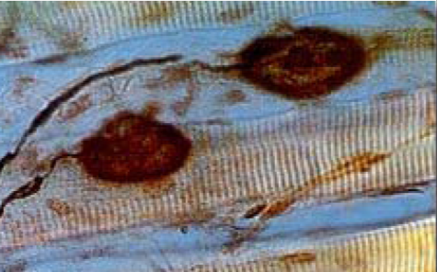
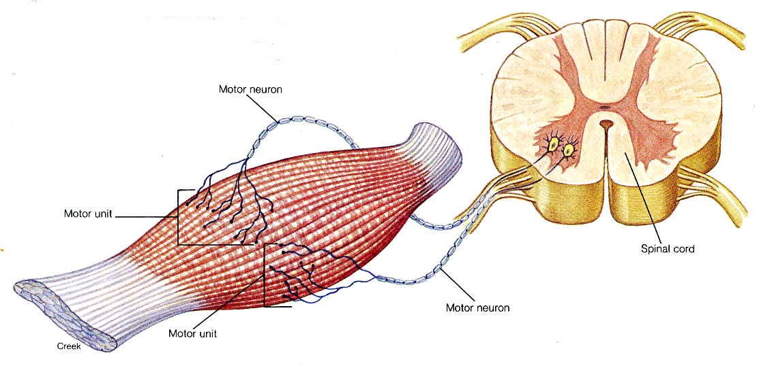
Нервно-мышечные синапсы в десятки раз крупнее центральных; количество выделя-емого Ацх так велико, что ВПСП достигает 50 мВ и «с гарантией» запускает ПД на мембране мышечной клетки.
аксон мотонейрона
двига-
тельная
единица
спинной мозг
аксон мотонейрона
двигательная
единица
Совокупность мышечных волокон, управляемых одним МН, называется «двигательной единицей». В ответ на приход ПД все клетки двигательной единицы сокращаются примерно на 200 мс.
Каждая поперечнополосатая мышечная клетка управляется только одним МН (только один нервно-мышечный синапс).
Notes:
15

Slide 22
Нервно-мышечные синапсы в десятки раз крупнее центральных; количество выделя-емого Ацх так велико, что ВПСП достигает 50 мВ и «с гарантией» запускает ПД на мембране мышечной клетки.
Постсинаптич. мембрана мышечной клетки складчатая, что увеличивает кол-во никотино-вых рецепторов; от поверхности клетки внутрь цитоплазмы идут особые каналы – Т-трубочки.
1. Приход ПД приводит к экзоцитозу Ацх и активации никотиновых рецепторов.
2. На мембране мышечной клетки возникает ПД, распространяю-щийся внутрь Т-трубочек.
3. ПД приводит к выбросу из ка-налов ЭПС, контактирующих с Т-трубочкой, ионов Са²⁺.
канал ЭПС (внутри ионы Са²⁺)
миозин
4. Са²⁺ запускает взаимное скольжение нитей актина и миозина, приводящее к сокра-щению мышечной клетки.
актин
Т-тру-
бочка
Notes:
15

Slide 23
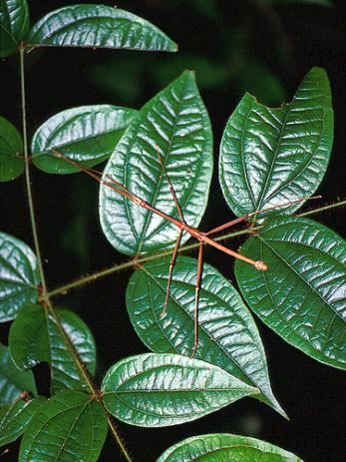
Немного о курарине (основном
действующем веществе яда кураре).
Курарин – яд южноаме-
риканского кустарника;
антагонист никотиновых рецепторов, мешает Ацх присоединяться к ним;
основное действие курарин оказывает на нервно-мы-шечные синапсы (паралич, остановка дыхания).
3. ПД приводит к выбросу из ка-налов ЭПС, контактирующих с Т-трубочкой, ионов Са²⁺.
канал ЭПС (внутри ионы Са²⁺)
миозин
4. Са²⁺ запускает взаимное скольжение нитей актина и миозина, приводящее к сокра-щению мышечной клетки.
актин
Т-тру-
бочка
Notes:
15

Slide 24
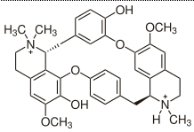

Немного о курарине (основном
действующем веществе яда кураре).
Курарин – яд южноаме-
риканского кустарника;
антагонист никотиновых рецепторов, мешает Ацх присоединяться к ним;
основное действие курарин оказывает на нервно-мы-шечные синапсы (паралич, остановка дыхания).
Используется аборигенами для охоты;
в клинике – для выключения нервно-мышечных синапсов и сокращений мышц во время длительных хирургических операций (при этом пациента подключают к аппарату искусственного дыхания).
Notes:
15

Slide 25


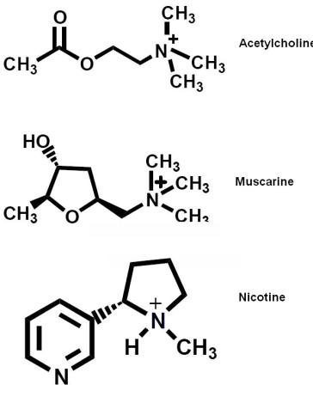


О никотине (токсине табака).
Никотин, как агонист рецепторов Ацх, защищает табак от поедания насекомыми; для человека – слабый «разрешенный» наркотик.
ацетил-
холин
мускарин
никотин

Slide 26

Никотин при табакокурении практи-чески не влияет на нервно-мышеч-ные синапсы (иначе были бы судороги, как у насекомых, поедающих табак).
О никотине (токсине табака).
Никотин, как агонист рецепторов Ацх, защищает табак от поедания насекомыми; для человека – слабый «разрешенный» наркотик.
Обычно при первых попытках куре-ния никотин сильнее всего стимули-рует работу постганглионарных парасимпатических нейронов (раз-виваются парасимпатич. эффекты: тошнота, скачки давления и т.п.).
Через некоторое время эти эффекты обычно исчезают и сменяются преимущественной стимуляцией постганглионарных симпатических нейронов (активация сердечно-сосудистой системы, ослабление сигналов от ЖКТ, а также психологические эффекты курения «за компанию»).
У части курильщиков никотин прео-долевает ГЭБ и начинает оказывать действие на головной мозг, посте-пенно вызывая формирование привыкания и зависимости.

Slide 27
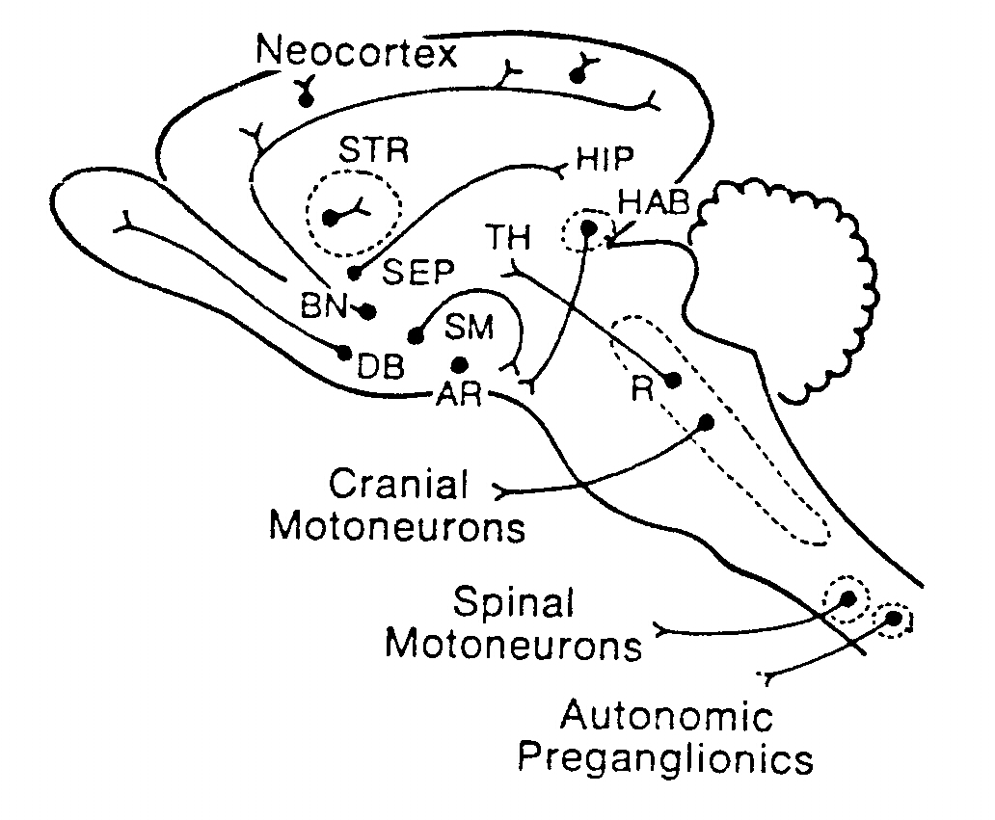
Никотин при табакокурении практи-чески не влияет на нервно-мышеч-ные синапсы (иначе были бы судороги, как у насекомых, поедающих табак).
Никотин также способен оказывать нормализующее действие (курят, чтоб «взбодриться» и чтоб успокоиться).
Кора б. п/ш
Но при этом Ацх-синапсы начинают снижать активность, «рассчитывая» на постоянное введение агониста.
В итоге для получения все того же нор-мализующего эффекта курильщик дол-жен повышать дозу («привыкание»).
При попытке отказаться от табака вы-ясняется, что без никотина мозг функ-ционирует плохо (скачки настроения, работоспособности) – т.е. проявляет себя «синдром отмены» (абстинент-ный синдром), который указывает на то, что возникла потребность Ацх-синапсов в никотине («зависимость»).
Обычно при первых попытках куре-ния никотин сильнее всего стимули-рует работу постганглионарных парасимпатических нейронов (раз-виваются парасимпатич. эффекты: тошнота, скачки давления и т.п.).
мотонейроны
головного мозга
мотонейроны
спинного мозга
Через некоторое время эти эффекты обычно исчезают и сменяются преимущественной стимуляцией постганглионарных симпатических нейронов (активация сердечно-сосудистой системы, ослабление сигналов от ЖКТ, а также психологические эффекты курения «за компанию»).
вегетативная
нервная система
На примере мозга крысы пока-заны мелкие Ацх-интернейро-ны продолговатого мозга и моста, базальных ганглиев, коры больших полушарий.
Формирование привыкания и зави-симости – типичное следствие приема практически любых препа-ратов, серьезно влияющих на мозг (не только наркотических, но и лекарственных), и к этому вопросу мы еще не раз вернемся.
Их функцию можно определить, как нормализующую тонус мозга (т.е. при утомлении активируют ЦНС, при перевозбуждении – успокаивают).
У части курильщиков никотин прео-долевает ГЭБ и начинает оказывать действие на головной мозг, посте-пенно вызывая формирование привыкания и зависимости.

Slide 28
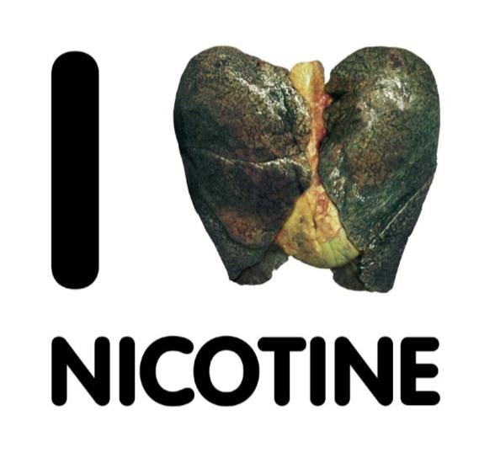
Никотин при табакокурении практи-чески не влияет на нервно-мышеч-ные синапсы (иначе были бы судороги, как у насекомых, поедающих табак).
Никотин также способен оказывать нормализующее действие (курят, чтоб «взбодриться» и чтоб успокоиться).
Но при этом Ацх-синапсы начинают снижать активность, «рассчитывая» на постоянное введение агониста.
В итоге для получения все того же нор-мализующего эффекта курильщик дол-жен повышать дозу («привыкание»).
При попытке отказаться от табака вы-ясняется, что без никотина мозг функ-ционирует плохо (скачки настроения, работоспособности) – т.е. проявляет себя «синдром отмены» (абстинент-ный синдром), который указывает на то, что возникла потребность Ацх-синапсов в никотине («зависимость»).
Обычно при первых попытках куре-ния никотин сильнее всего стимули-рует работу постганглионарных парасимпатических нейронов (раз-виваются парасимпатич. эффекты: тошнота, скачки давления и т.п.).
Через некоторое время эти эффекты обычно исчезают и сменяются преимущественной стимуляцией постганглионарных симпатических нейронов (активация сердечно-сосудистой системы, ослабление сигналов от ЖКТ + психологические эффекты курения «за компанию»).
Для того, чтобы деятельность Ацх-синапсов восстановилась, нужны недели и месяцы.
Явный признак наличия зависимости – с утра хочется курить, и первая сигарета доставляет наибольшее удовольствие.
Формирование привыкания и зави-симости – типичное следствие приема практически любых препа-ратов, серьезно влияющих на мозг (не только наркотических, но и лекарственных), и к этому вопросу мы еще не раз вернемся.
У части курильщиков никотин прео-долевает ГЭБ и начинает оказывать действие на головной мозг, посте-пенно вызывая формирование привыкания и зависимости.

Slide 29
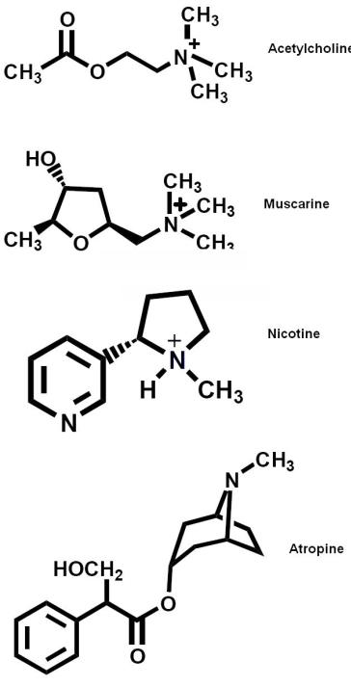
ацетил-
холин
мускарин
никотин
Мускарин: токсин мухомора; на уровне внутренних органов вызы-вает парасимпатические эффекты (слюнотечение, сужение зрачков, падение давления крови, спазмы ЖКТ и бронхов).
Атропин: токсин белены, дурма-на, беладонны; антагонист мускари-новых рецепторов; на уровне внут-ренних органов позволяет проя-виться симпатическим эффектам, т.к. блокирует парасимпатические (расширение значков и бронхов, сухость во рту, сердцебиение).
атропин
Белена
Мускарин и атропин способны менять состояние ЦНС, вызывая спутанность сознания, бред и даже галлюцинации (все это сопровождается серьезными нарушениями в работе внутренних органов).
Атропин используется в клинике для расширения зрачков и как кардиостимулятор.

Slide 30
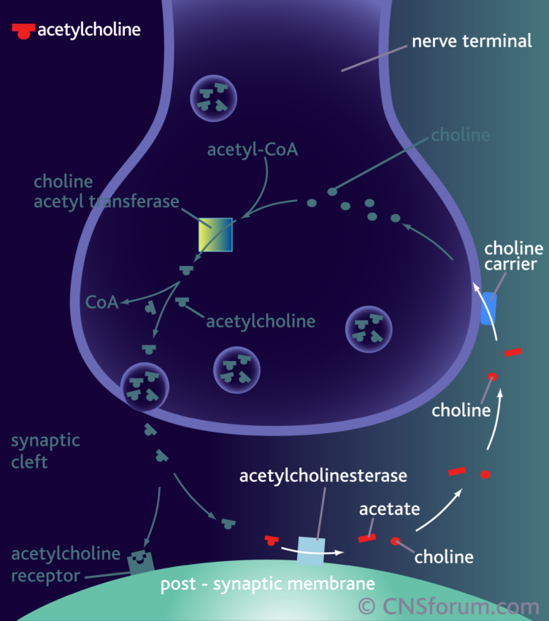
нервное
окончание
Инактивация Ацх проис-
ходит с помощью фермента
ацетилхолинэстеразы.
Ацх-эстераза расположена на постсинаптической мембране и в синаптической щели. Она очень быстро «разрывает» Ацх на холин и остаток уксусной кислоты (ацетат).
белок-
«насос»
холина
холин
Далее холин переносится с помощью особого белка-насоса обратно в пресинапти-ческое окончание и вновь используется для синтеза Ацх.
ацетилхолинэстераза
ацетат
холин
Блокаторы Ацх-эстеразы активируют передачу сигнала в ацетилхолиновых синапсах, вызывая в больших дозах судороги (нервно-мышечные синапсы), спазм бронхов и остановку сердца (парасимпатические синапсы).

Slide 31
Примеры блокаторов:
токсин малабарских бобов эзерин (физостигмин);
фосфорорганические инсекти-циды (хлорофос, дихлофос и т.п.; могут вызывать токсикоманию);
боевые нервно-паралитические газы (зарин, табун).
Инактивация Ацх проис-
ходит с помощью фермента
ацетилхолинэстеразы.
Ацх-эстераза расположена на постсинаптической мембране и в синаптической щели. Она очень быстро «разрывает» Ацх на холин и остаток уксусной кислоты (ацетат).
Далее холин переносится с помощью особого белка-насоса обратно в пресинапти-ческое окончание и вновь используется для синтеза Ацх.
Блокаторы Ацх-эстеразы активируют передачу сигнала в ацетилхолиновых синапсах, вызывая в больших дозах судороги (нервно-мышечные синапсы), спазм бронхов и остановку сердца (парасимпатические синапсы).

Slide 32
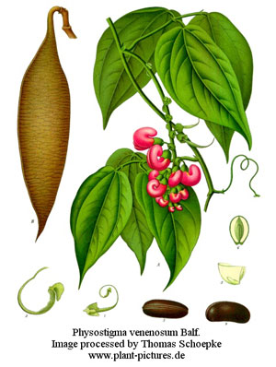
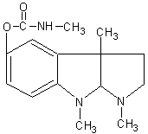
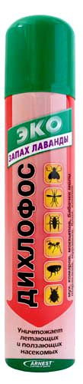
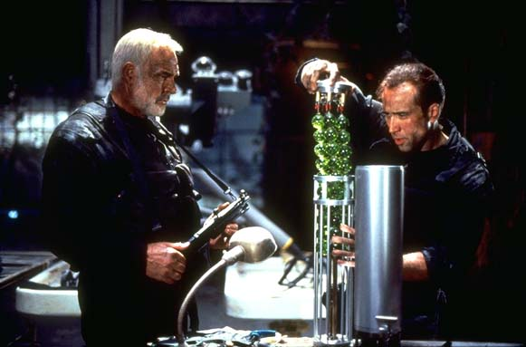

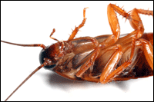
Примеры блокаторов:
токсин малабарских бобов эзерин (физостигмин);
фосфорорганические инсекти-циды (хлорофос, дихлофос и т.п.; могут вызывать токсикоманию);
боевые нервно-паралитические газы (зарин, табун).
эзерин
зарин

Slide 33
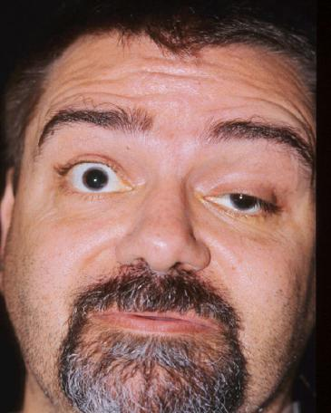
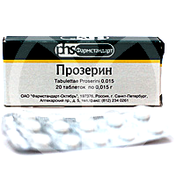
Примеры блокаторов:
токсин малабарских бобов эзерин (физостигмин);
фосфорорганические инсекти-циды (хлорофос, дихлофос и т.п.; могут вызывать токсикоманию);
боевые нервно-паралитические газы (зарин, табун).
Пиридостигмин и сходные препараты, а также ряд агонистов рецепторов Ацх используются для лечения болезни Альцгеймера – самого распространенного нейродегенеративного заболевания, при котором первыми страдают Ацх-нейроны больших полушарий.
Прозерин и более мягко действующий пиридостигмин, соз-данные на основе эзерина, исполь-зуют при миастении (аутоим-мунное заболевание: антитела атакуют никотиновые ре-цепторы; развивается мышечная слабость, вялость, быстрая утомляемость; характерн. признак – опущенные веки). Основное лечение – иммуносупрессия.

Slide 34
ВОПРОСЫ к лекции 5: «Ацетилхолин (Ацх), его синтез. Никотиновые и мускариновые рецепторы, их антагонисты. Нервно-мышечный синапс. Роль Ацх в ВНС и ЦНС. Никотиновая зависимость. Ацх-эстераза и ее блокаторы».
В чем состоял опыт Отто Лёви, позволивший высказать предположение о химической природе передачи сигнала в синапсах вегетативной нервной системы?
Из каких предшественников происходит образование молекулы Ацх?
В какой части нейрона и с помощью какого фермента синтезируется Ацх?
Один и тот же медиатор может влиять на несколько типов рецепторов, причем агонисты и антагонисты этих рецепторов будут разными. За счет чего это возможно?
Как называются два главных типа рецепторов к Ацх? Почему они так названы?
Как устроен никотиновый рецептор? Какие ионы он способен пропускать?
Как влияют на работу никотинового рецептора курарин и альфа-нейротоксин?
Охарактеризуйте свойства мускаринового рецептора.
За счет чего мускариновый рецептор в одних случаях запускает ВПСП, а в других – ТПСП?
Какие нейроны, образующие волокна периферической нервной системы, выделяют Ацх?
Дайте общую характеристику симпатической части вегетативной нервной системы.
Где расположены пре- и постганглионарные симпатические нейроны?
Дайте общую характеристику парасимпатической части вегетативной нервной системы.
Где расположены пре- и постганглионарные парасимпатические нейроны?
Опишите конкурирующее влияние симпатической и парасимпатической систем на сердце и ЖКТ.
На какие 4 «этажа» можно условно разделить все внутренние органы?
Как влияют симпатическая и парасимпатическая системы на бронхи, зрачок, потоотделение?
В каких синапсах периферической нервной системы сигнал передают никотиновые рецепторы?
В каких синапсах периферической нервной системы сигнал передают мускариновые рецепторы?
Какие черепные нервы проводят сигналы парасимпатической системы? Что это за сигналы?
Какие черепные нервы содержат аксоны мотонейронов? Какими мышцами они управляют?
Что такое двигательная единица? От чего зависит число входящих в ее состав мышечных клеток?
Какова длительность сокращения клетки скелетной мышцы? Какие белки его обеспечивают?
Опишите строение нервно-мышечного синапса. Какая величина ВПСП для него характерна?
Каким образом ПД мышечной клетки приводит к росту концентрации Са²⁺ в ее цитоплазме?
Какую функцию выполняет Са²⁺, выходящий в цитоплазму мышечной клетки?
Охарактеризуйте свойства курарина. С какой целью он используется в клинике?
Опишите особенности влияния никотина на работу вегетативной нервной системы.
Что вы знаете об Ацх-нейронах головного мозга? Какие Ацх-рецепторы работают в центральных синапсах?
Опишите особенности влияния никотина на работу головного мозга.
Охарактеризуйте феномен «привыкания» к препаратам, действующим на ЦНС.
Что такое «синдром отмены» и с чем он связан?
Что происходит в результате формирования зависимости от наркотического (лекарственного) препарата?
Охарактеризуйте свойства и физиологическую активность мускарина.
Каковы свойства атропина и как он используется в клинике?
Как происходит инактивация Ацх? Какова судьба образующегося при этом холина?
Где расположена и какие функции выполняет ацетилхолинэстераза?
Приведите примеры блокаторов Ацх-эстеразы и опишите опасные для жизни последствия их применения.
Расскажите о миастении и ее лечении.
Как связаны Ацх-нейроны и болезнь Альцгеймера?

Slide 35
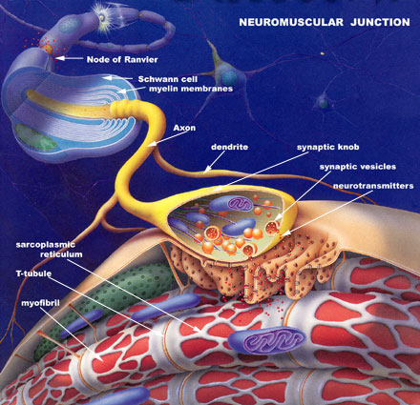
Семинар № 2: по материалам лекций 3-4 (ПД, синапс).
Семинар № 3: по материалам лекций 5-6 (ацетилхолин,
норадреналин).
Other axon terminals

